Slide 1
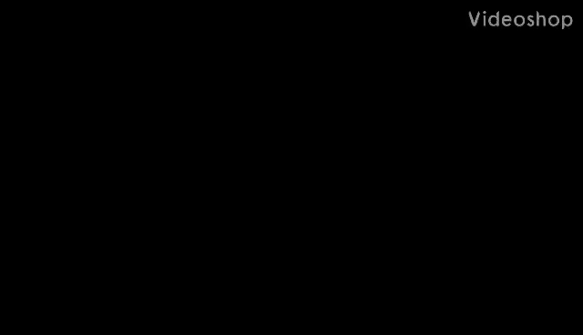

Slide 2

Better Safe Than Bully
Ce tie nu-ti place, altuia nu-i face... dar nici nu trece cu vederea!
Echipa Alfa
https://better-safe-than-bully.herokuapp.com
Notes:
Batter safe than bully.
Buna ziua!
Eu sunt Moise Raluca si impreuna cu Alexandra Iurec vom prezenta solutia noastra referitoare la Bullyingul din Romania.

Slide 3

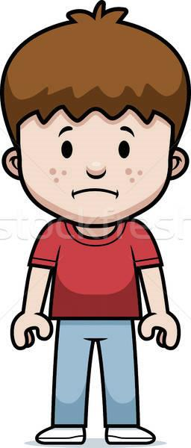
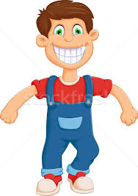
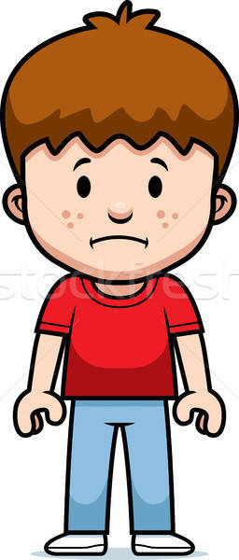

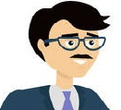
Soluția noastră
O aplicație prin care încurajăm elevii să își învingă fricile, să își împărtășească trăirile și să prevină situațiile legate de bullying.
BSTB
Notes:
Dupa cum am vazut in clipul de introducere, bullyingul a devenit o problema majora. Solutia noastra este o aplicatie prin care ne dorim sa reunim psihologi cu cunostiinte adecvate , elevii suferind si parintii acestora in cautare de sfaturi si intelegere.

Slide 4
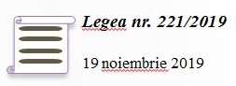
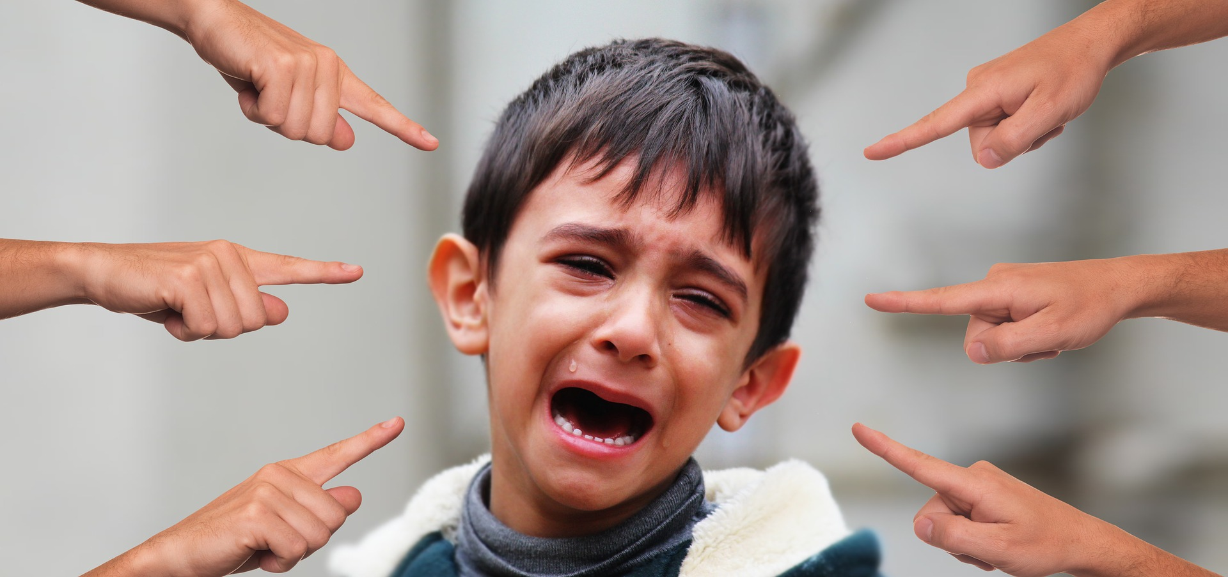

Necesitatea solutiei noastre
Notes:
BSTB ( better safe than bully), o aplicatie care se adreseaza insitutiilor de invatamant care au obligatia legala de a identifica, preveni si combate fenomenul de bullying.
Problema este atat de grava incat a fost reglementata o lege in acest sens.

Slide 5


Cum funcționeză?
Psiholog
Părinte
Copil
Notes:
Aplicatia functioneaza in felul urmator: te poti loga in calitate de copil, parinte sau psiholog și poti crea noi conversatii.
Ce este nou? Atat copii cat si parintii pot apela la psihologi care le pot oferi consiliere.
De ce online si nu fizic? Platforma permite logarea elevilor si anonim( daca ei isi doresc acest lucru) astfel utilizatorii nu se vor lovi de impedimentele din viata reala: frica sau rusinea. O data cu utilizarea aplicatiei ei isi vor recastiga increderea de care au atat de multa nevoie.

Slide 6
Care credeți că este realitatea în momentul actual?
în fiecare zi 3 din 10 copii sunt amenințați cu bătaia sau lovirea de către colegi
doar 38% dintre școli beneficiază de consilier școlar, preponderent în mediul urban
1 din 4 copii a fost umilit în fața colegilor
Notes:
Conform unor statistici furnizate de organizatii precum Salvati copiii
în fiecare zi 3 din 10 copii sunt amenințați cu bătaia sau lovirea de către colegi
doar 38% dintre școli beneficiază de consilier școlar, preponderent în mediul urban.
aproape 400.000 de elevi sunt amenințați cu bătaia și 220.000 – bătuți în mod repetat de colegi
Bullying-ul în școli plasează România pe locul 3 la nivel european în privința fenomenului, arată un raport al Organizației Mondiale a Sănătății

Slide 7
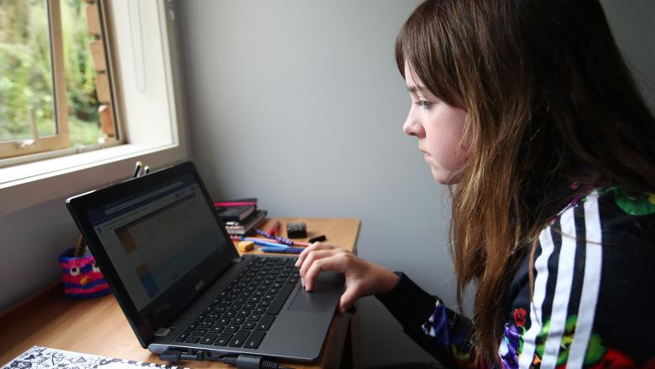
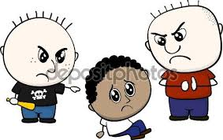

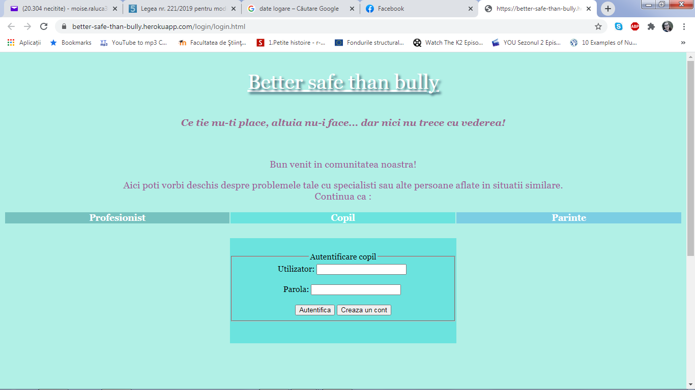

Ce este inovativ?
Notes:
Nevoia este reala, obligatia institutiilor de stat este reala dar nu exista unelte suficiente.
Noi am gasit solutia pentru Romania. BSTB- puntea de legatura intre profesionisti , copii si parinti.
Solutii similare s-au implementat cu succes in state precum Marea Britanie.

Slide 8







Modelul nostru de business
Notes:
Modelul nostru de bussiness priveste in principal obtinerea de venituri din asocieri de brand si parteneriate cu marile companii care doresc sa isi exprime interesul pentru diminuarea acestor probleme ale societatii.
Companii precum cele prezentate s-au implicat dintotdeauna in sprijinirea unor astfel de demersuri. De exemplu, Huawei sprijină programul „Ora de Net", o inițiativă educațională centrată pe un mediu online mai sigur pentru copii. Compania locala FORTECH, cu obiect de activitate in IT, sustine programul DPIT Academy, menit sa starneasca curiozitatea elevilor de liceu care aspira la o cariera in acest domeniu.

Slide 9
Alte surse de venit
Sponsorizări din partea ONG-urilor
PUBLICITATE
FINANȚĂRI EUROPENE
2% Persoane fizice
Notes:
Alte surse de venit pentru dezvoltarea aplicatiei noastre ar putea fi sponsorizarile din partea ONG-urilor, finantarile europene si posibilitatea obtinerii celor 2 procente din venitul anual al persoanelor fizice.

Slide 10
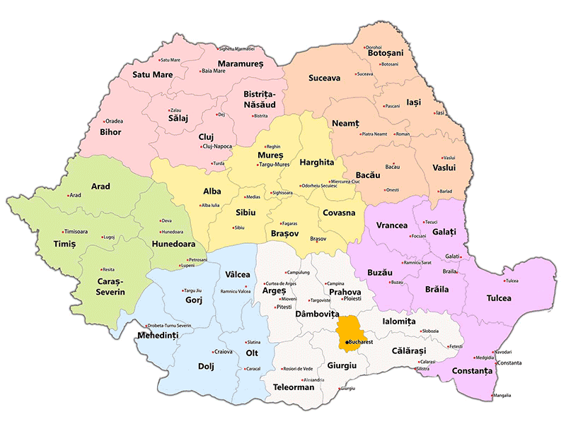
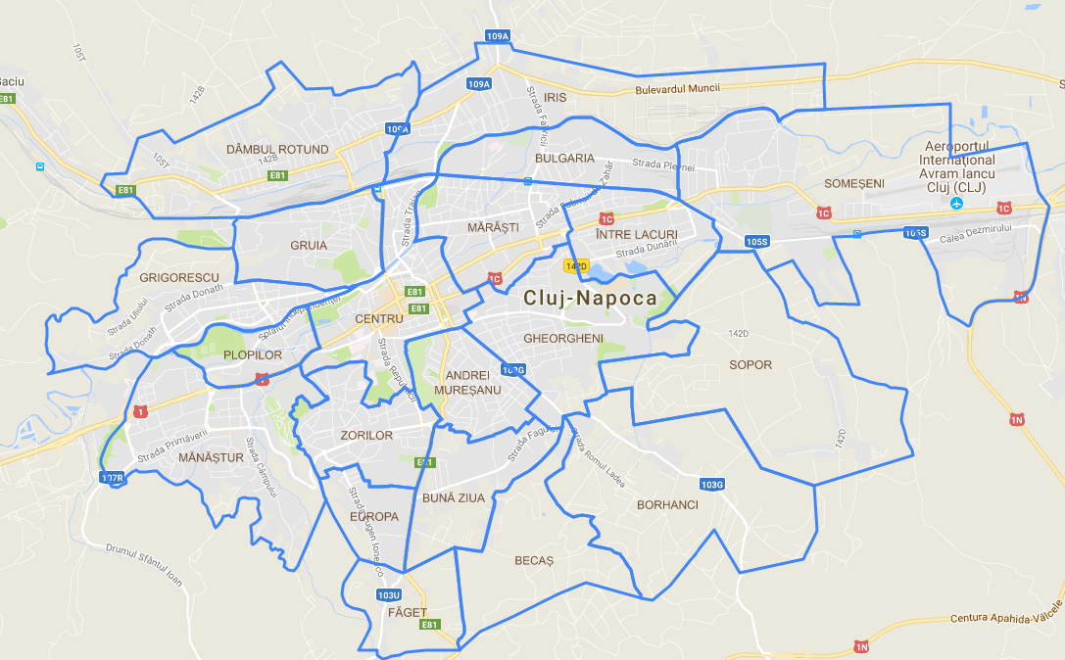
Cum ne facem cunoscuti?
Notes:
Prima etapa a lansarii noastre pe piata este reprezentata de implementarea proiectului in scolile din Cluj Napoca. Acest lucru este realizabil prin incheierea de parteneriate cu inspectoratul scolar judetean prin care solicitam acordul de a promova aplicatia noastra anti bullying publicului tinta in timpul orelor de curs sau a unor conferinte cu elevii si profesorii.
Principalul nostru obiectiv in urmatorii doi ani este popularizarea acesti idei in intreg teritoriul Romaniei.

Slide 11

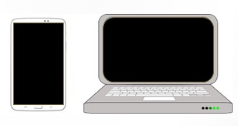
Digitalizarea in mediul rural
UBB Hacks for Good
Notes:
Poate v-ati intrebat ce se intampla cu copii din mediul rural?
Ei bine, o data cu mutarea cursurilor in mediul online provocata de aceasta pandemie, majoritatea primariilor au furnizat copiilor nevoiasi telefoane si tablete cu acces la internet.
Un bun exemplu ar fi demararea proiectului in localitatile din comuna Pietroasa, judetul Bihor

Slide 12
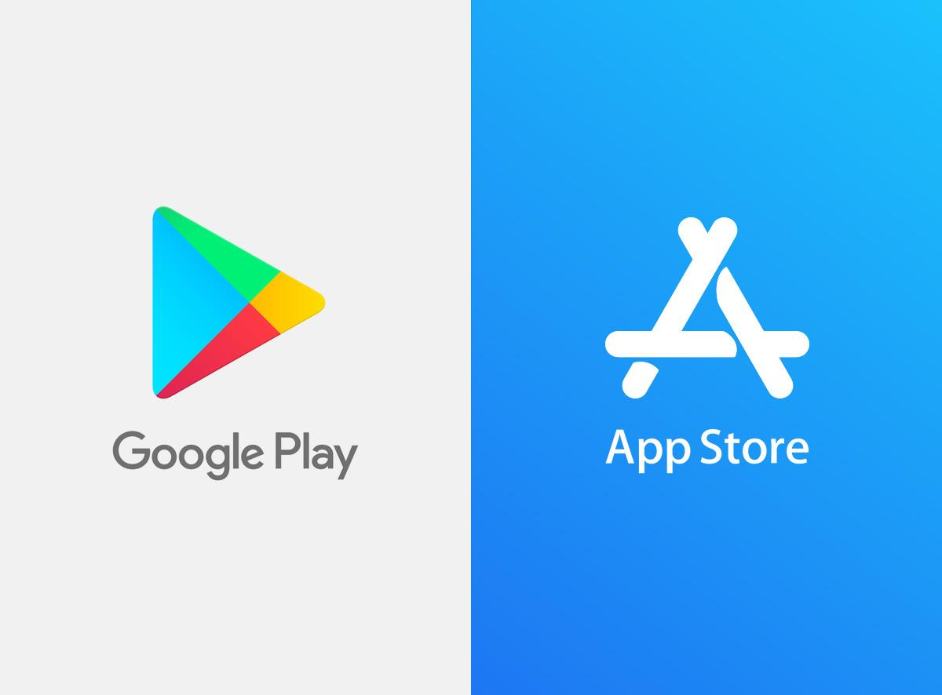
Idei dezvoltare
Organizarea de tabere între copiii care accesează platforma și youtuberii/cântăreții lor preferați
Notes:
Viziunea noastra in ceea ce priveste viitorul aplicatiei cuprinde urmatoarele idei:
Disponibilitatea pe AppStore, GooglePlay.
Implicarea unor persoane publice (precum youtuberii , modelele copiilor din zilele noastre ) care au trecut prin situatii similare sau vor sa ajute.
Organizarea de tabere intre copiii care acceseaza platforma aceasta si Youtuberii/cantaretii lor preferati, unde vor participa si psihologi.

Slide 13
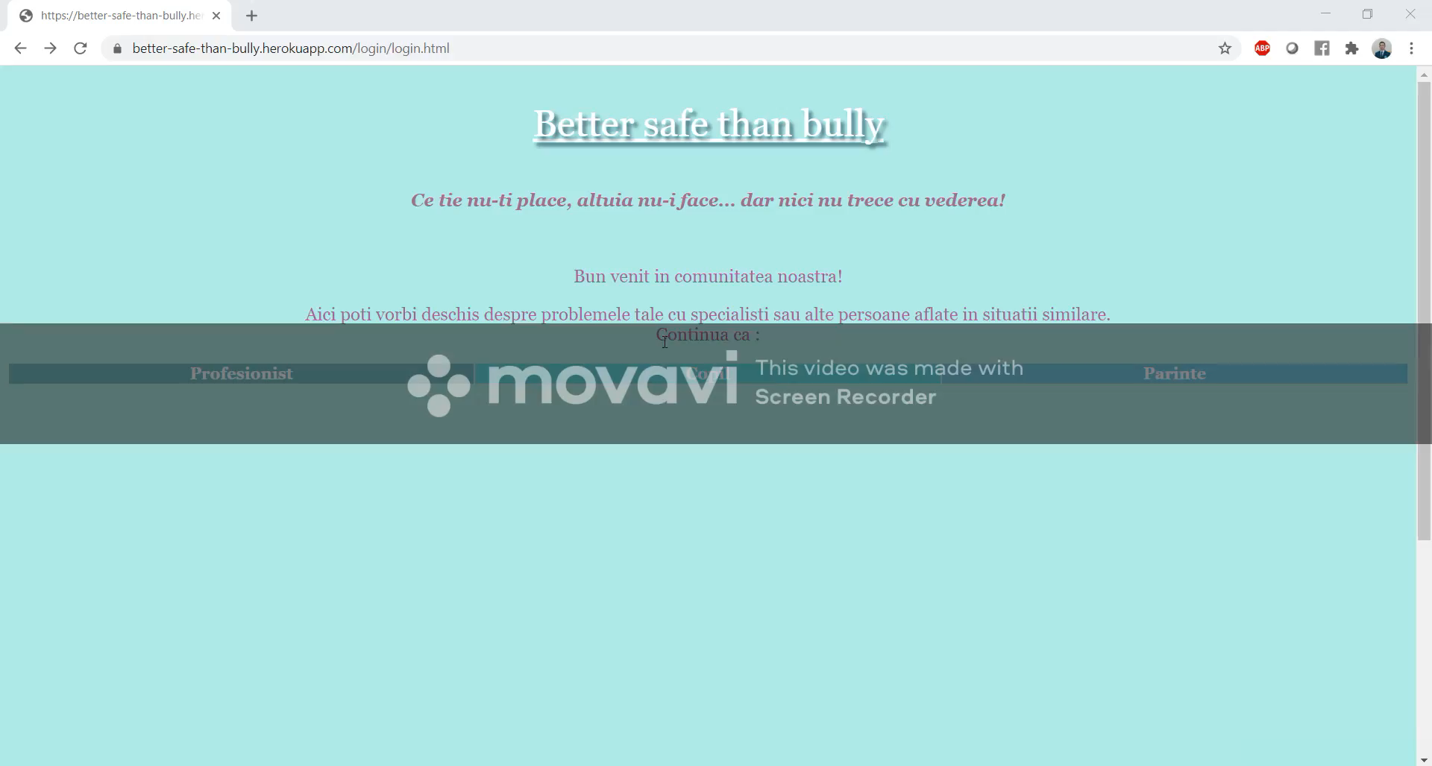
Demo aplicație
Notes:
In continuare vom prezenta un Demo al aplicatiei noastre .

Slide 14
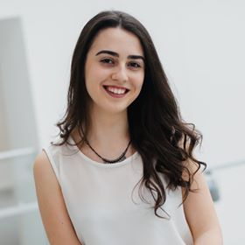
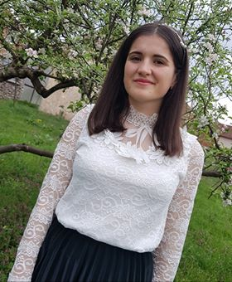
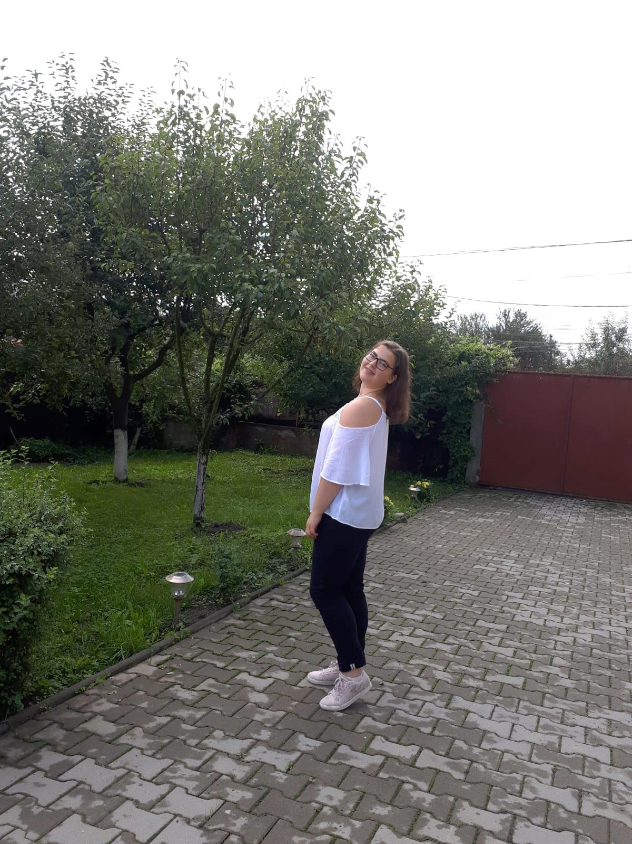
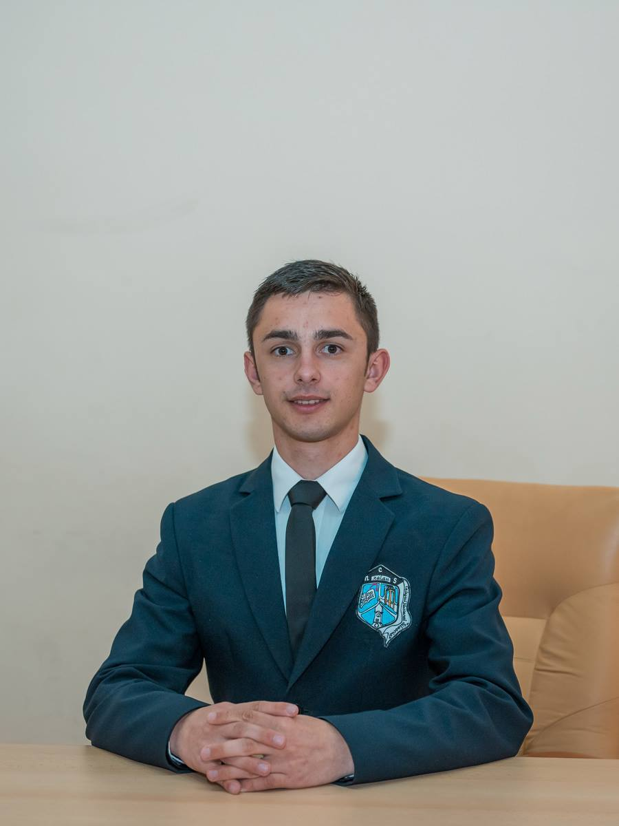
Membrii echipei
Florina- Aurelia Coste
Front-End
Developer
Alexandra Maria Iurec
Front-End & Pitch Developer
Raluca Moise
Pitch & Sustainability Developer
Alexandru-Mihai Sabou
Back-End
Developer
Notes:
Asadar, pe cat de grava e problema, pe atat de la indemna este solutia!
Multumim pentru atentia acordata.
Noi suntem: Alexandra Maria Iurec, Florina-Aurelia Coste, Raluca Moise si Alexandru- Mihai Sabou, studenti ai Facultatii de Stiinte Economice și Gestiunea Afacerilor si ai Facultatii de Matematica Informatica, capabili sa imbinam cunostiintele IT cu cele de Business pentru reusita proiectului nostru.
Speram ca mesajul nostru va aduce o schimbare in societate si multumim tuturor celora care au facut posibila desfasurarea acestui concurs.

